Slide 1
Exkurs Elektrotechnik
Ohmsches Gesetz

Slide 2
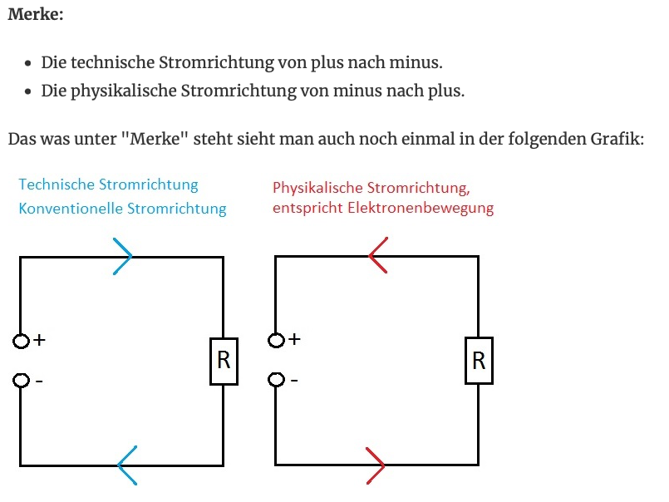
Wir verwenden die konventionelle, technische Stromrichtung von plus nach minus

Slide 3
Analogie Stromkreis - Wasserkreislauf
Spannung ➔ Potential, Wasserdruck
Strom ➔ Fließgeschwindigkeit, Liter pro Zeit
Widerstand/Verbraucher ➔ Leitungsdicke bzw. Wasserrad
Wert | Symbol | Einheit
Spannung | U | Volt (V)
Strom | I | Ampere (A)
Widerstand | R | Ohm Ω

Slide 4
Ohmsches Gesetz
Andere Formulierungen für das Ohmsche Gesetz:
U = I∙R

Slide 5
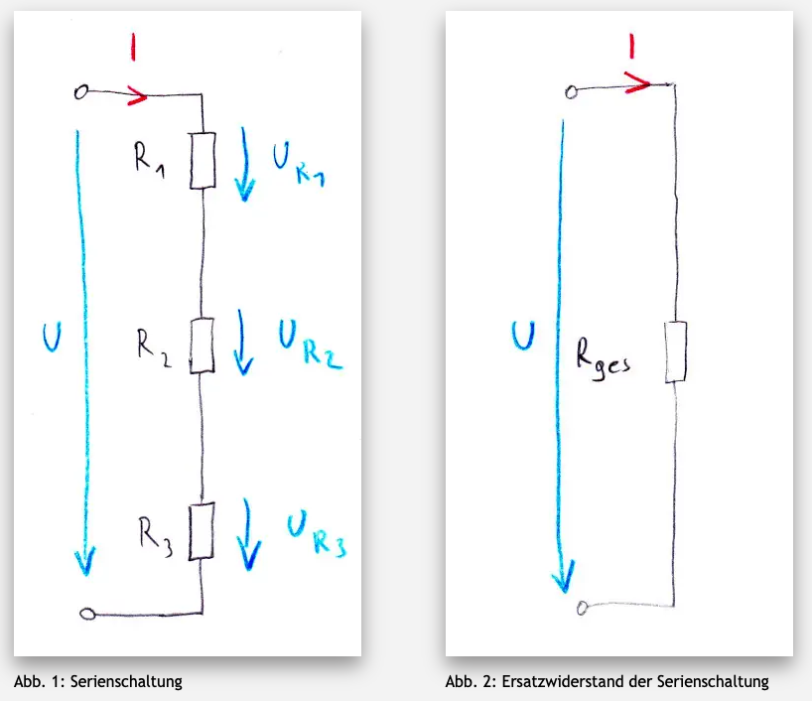

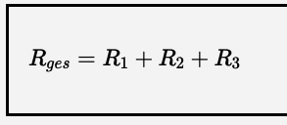
Serienschaltung / Reihenschaltung https://youtu.be/47Z51oV4Cg4
15 mA
15 mA
100 Ω
9 V = 1,5 V + 3 V + 4,5 V
600 Ω
9 V
200 Ω
9 V
600 Ω = 100Ω + 200Ω + 300Ω
300 Ω
Notes:
Gutes Video zu den Kirchhoffschen Regeln https://youtu.be/47Z51oV4Cg4

Slide 6
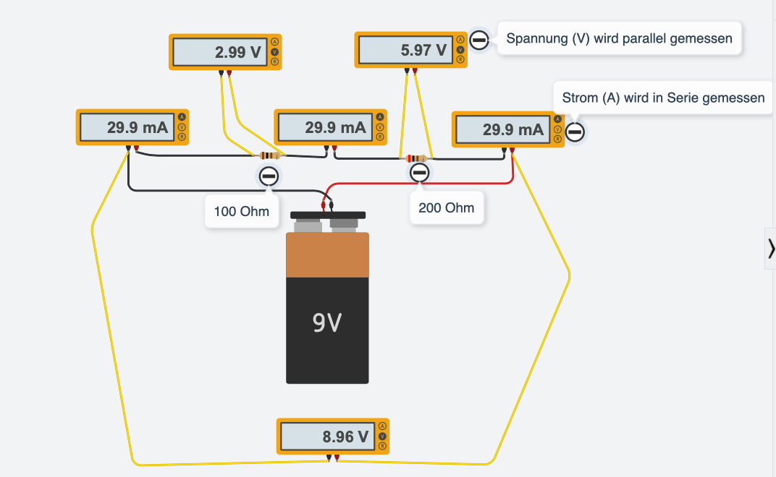

Slide 7
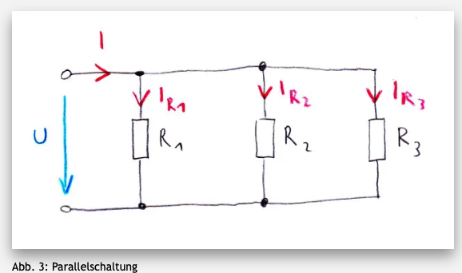

Parallelschaltung
Bei einer Parallelschaltung liegt jeder Widerstand an der selben Spannung U.
165 mA
90 mA
45 mA
30 mA
9 V
100 Ω
200 Ω
300 Ω
165mA = 90mA + 45mA + 30mA

Slide 8
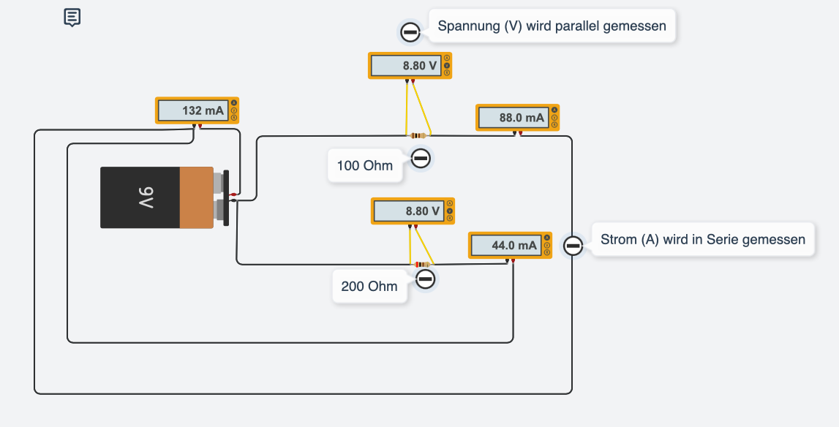

Slide 9
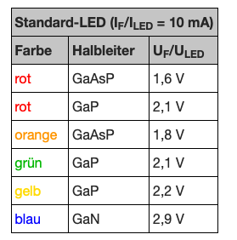
Widerstand für LED berechnen
https://leds-and-more.de/Widerstandsrechner
Stromquelle Arduino: Spannung 5 V
LED: Durchlassspannung - maximal 2,1 V
Gewünschter Strom: 10 mA
Zu vernichtende Differenz am Widerstand : 2,9 V
(Serienschaltung: U = U1 + U2)
R = U/I
R1 = 2,9 V / 10 mA = 2,9V / 0,01A = 290 Ohm

Slide 10
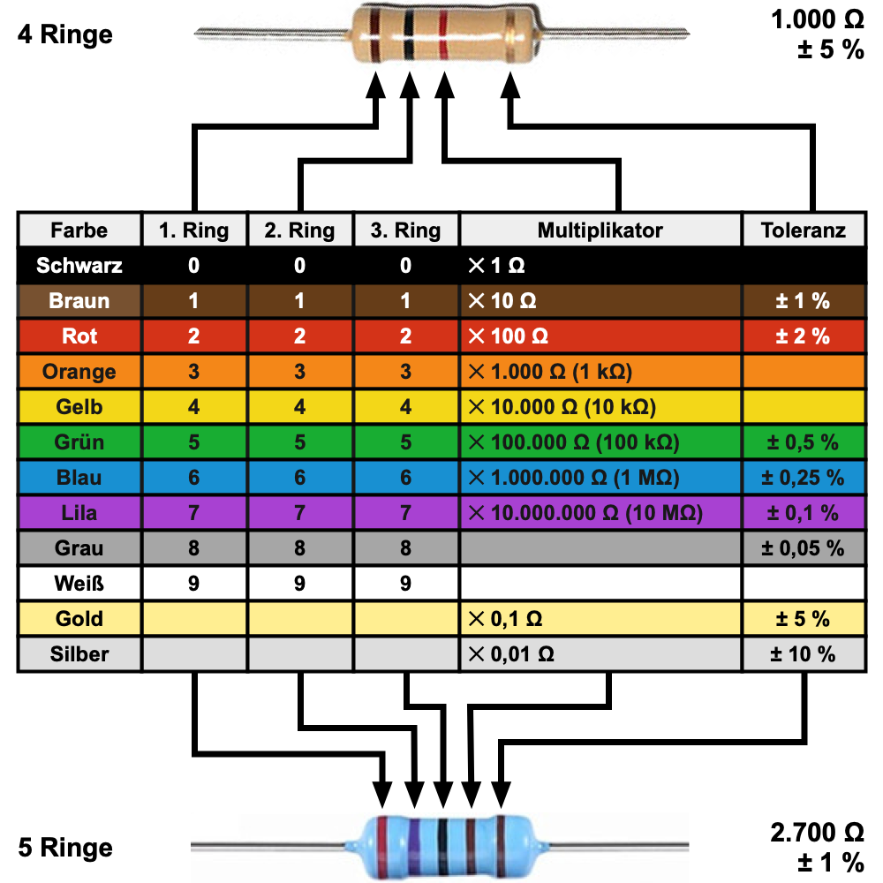

Slide 11
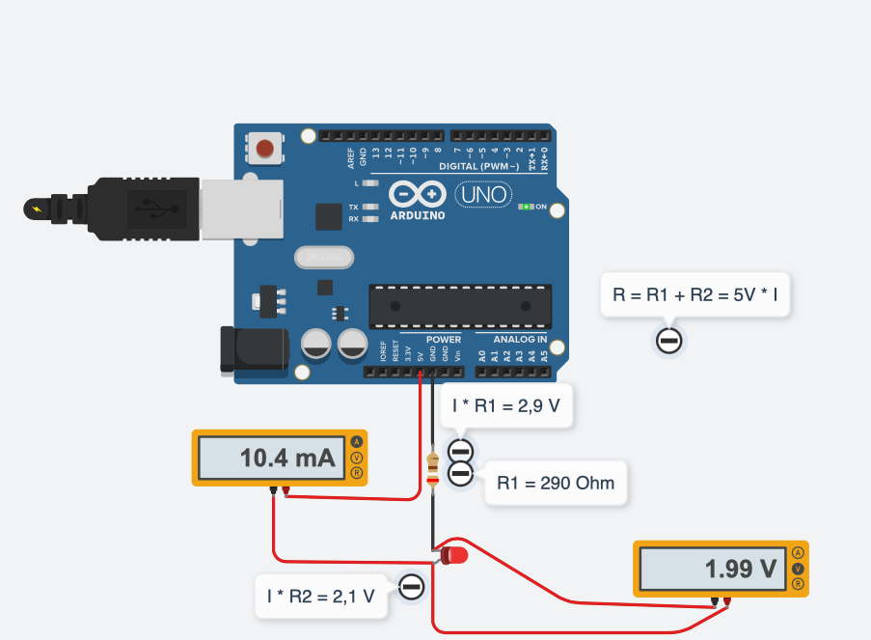

Slide 12
Attribution und Quellen
Diese Folien wurden von Peter Bendel erstellt.
Für eigene Inhalte gilt die Attribution-ShareAlike 3.0 Unported
Lizenz, https://creativecommons.org/licenses/by-sa/3.0/
Ich habe folgende Quellen verwendet
Michael Konczer: https://www.michael-konczer.com/tech/de/elektrotechnik/ohmsches-gesetz
Johann Kuno Mangold: https://www2.vobs.at/bio/Physik/ppt/ElektrizitaetKap14.ppt
https://www.elektronik-kompendium.de/sites/bau/0201111.htm
https://leds-and-more.de/Widerstandsrechner
https://www.elektronik-kompendium.de/sites/bau/1109051.htm
https://www.frustfrei-lernen.de/elektrotechnik/stromrichtung-technisch-physikalisch.html

